Slide 1


UNIVERSIDAD CENTROCCIDENTAL
“LISANDRO ALVARADO”
EVIDENCIA CIENTÍFICA
Dr. Harold A. Reyes M. (R3)
Dr. Francisco Arias. (R2)
Dra. Silmar Urangas. (R1)
Dr. Reinaldo Arias. (R1)

Slide 2
INTERROGANTE DEL CICLO
“ En el paciente con miocardiopatía dilatada no isquémica con FEVI severamente deprimida, ¿ cual es el efecto del uso de desfibriladores automáticos implantables para la prevención primaria de muerte súbita arrítmica en comparación al tratamiento antiarrítmicos”?

Slide 3
ARTICULO
Amiodarona o un desfibrilador automático implantable para la insuficiencia cardíaca congestiva

Slide 4
INTRODUCION
La insuficiencia cardiaca congestiva y las arritmias a menudo coexisten, donde una promueve el desarrollo de la otra sobre todo en pacientes con FEVI severamente deprimida.
La aparición de arritmias en pacientes con falla cardíaca y agravan la evolución clínica y aumenta la mortalidad. Ambas patologías comparten factores de riesgo y mecanismos fisiopatológicos.

Slide 5
OBJETIVO
“ La muerte súbita por causas cardíacas sigue siendo una de las principales causas de muerte entre los pacientes con insuficiencia cardíaca congestiva (ICC). Se ha propuesto el tratamiento con amiodarona o un desfibrilador automático implantables (DAI) para mejorar el pronóstico en estos pacientes.”

Slide 6
METODOLOGIA Y DISEÑO DEL ESTUDIO
SCD-HeFT BARDY fue estudio aleatorizado, doble ciego controlado con placebo
Desde el 16 de septiembre de 1997 hasta el 18 de julio de 2001, asignamos aleatoriamente a 2521 pacientes en proporciones iguales para recibir placebo, amiodarona o un ICD de cámara única programado en modo de solo descarga (modelo 7223, Medtronic). Todos los pacientes fueron seguidos hasta el 31 de octubre de 2003.
la terapia convencional más amiodarona (845 pacientes). pacientes
o terapia convencional más un DAI de una sola derivación, solo descarga, programado de manera conservadora (829 pacientes).
El placebo y la amiodarona se administraron de forma doble ciego.
El criterio de valoración principal fue la muerte por cualquier causa.

Slide 7
DISEÑO Y SUPERVISION
El estudio fue aprobado por el comité de sujetos humanos de cada institución participante
la supervisión del ensayo estuvieron a cargo del Instituto Nacional del Corazón, los Pulmones y la Sangre (NHLBI).
El ensayo fue financiado después de una revisión por pares. Wyeth-Ayerst y Medtronic. Una junta de monitoreo de datos y monitoreo de seguridad designada por el NHLBI supervisó la realización del ensayo. Cada paciente proporcionó su consentimiento informado por escrito.

Slide 8
SELECCIÓN DE PACIENTES
Antes de la aleatorización, todos los pacientes fueron sometidos a electrocardiografía, prueba de marcha de 6 minutos, electrocardiografía ambulatoria de 24 horas, estudios de función hepática y tiroidea y radiografía de tórax.
Todos los pacientes debían, si dicho tratamiento era clínicamente razonable, recibir tratamiento con un betabloqueante y un inhibidor de la enzima convertidora de angiotensina, así como aldosterona, aspirina y estatinas, cuando fuera apropiado.

Slide 9
SELECCIÓN DE PACIENTES TRATAMIENTO
El grupo asignado a tratamiento medico:
se les administro El placebo y la amiodarona se administraron de forma doble ciego con el uso de comprimidos de 200 mg de apariencia idéntica producidos por Wyeth-Ayerst Pharmaceuticals.
La dosis se basó en parte en el peso. Después de una dosis de carga de 800 mg diarios durante una semana y 400 mg diarios durante tres semanas.
Los pacientes que pesaban más de 200 lb (90,9 kg) recibieron 400 mg diarios, los pacientes que pesaban 150 a 200 lb (68,2 a 90,9 kg) recibieron 300 mg al día.
Los pacientes que pesaban menos de 68,2 kg (150 lb) recibieron 200 mg al día. Los médicos pueden reducir la dosis de carga o de mantenimiento si un paciente tiene bradicardia.

Slide 10
GRUPO ASIGNADO A DAI:
La terapia con DAI se seleccionó intencionalmente para que consistiera en una terapia de un solo electrodo de solo descarga.
El objetivo era tratar solo la taquicardia ventricular o la fibrilación ventricular rápida y sostenida.
No se permitieron dispositivos bicamerales o biventriculares.
El ICD se programó uniformemente para tener una tasa de detección de 187 latidos por minuto o más.
no se permitieron las terapias de estimulación antitaquicardia, dada la frecuencia desconocida de taquicardia ventricular sostenida o fibrilación en la población en ese momento.
Debido a la posibilidad de que la estimulación antibradicardia empeorara la ICC, se inició solo si la frecuencia intrínseca disminuía a menos de 34 latidos por minuto.

Slide 11
SELECCIÓN DE PACIENTES
CRITERIOS DE INCLUSION:
Los pacientes debían tener al menos 18 años de edad.
presentar ICC crónica estable, crónica de clase II o III de la New York Heart Association (NYHA) por causas isquémicas o no isquémicas.
fracción de eyección del ventrículo izquierdo FEVI) de no más del 35 por ciento.

Slide 12
SELECCIÓN DE PACIENTES
CRITERIOS DE EXCLUSION:
Edad menor a 18 años.
presentar ICC crónica estable, crónica de clase I de la New York Heart Association (NYHA) por causas isquémicas o no isquémicas.
Fracción de eyección > 35 %

Slide 13
PUNTO FINAL PRIMARIO
El criterio de valoración principal del ensayo fue la muerte por cualquier causa.

Slide 14
ANÁLISIS ESTADÍSTICO
Se utilizó la aleatorización de bloques permutados con estratificación según el sitio clínico, la causa de la ICC (isquémica frente a no isquémica) y la clase NYHA (II frente a III), con un tamaño de bloque elegido aleatoriamente de tres o seis.
El estudio se basó en la suposición de que el grupo de placebo tendría una tasa de mortalidad anual del 10 por ciento
Las tasas de mortalidad acumulada se calcularon según el método de Kaplan-Meier
Valor de significancia estadística 0,025 para las dos comparaciones principales de tratamientos

Slide 15
ANALISIS ESTADISTICO
Los riesgos relativos se expresaron como cocientes de riesgo con intervalos de confianza asociados y se derivaron del modelo de riesgos proporcionales de Cox.
Se realizaron comparaciones por pares de amiodarona con placebo y ICD con placebo de acuerdo con el principio de intención de tratar
Poder estadístico de 90 % por ciento para detectar una reducción del 25 por ciento en la muerte por cualquier causa por la amiodarona o la terapia con ICD, en comparación con el placebo.
El modelo de Cox también se utilizó para probar la importancia de las interacciones entre la clase y el tratamiento de la NYHA y entre la causa de la ICC y el tratamiento.

Slide 16
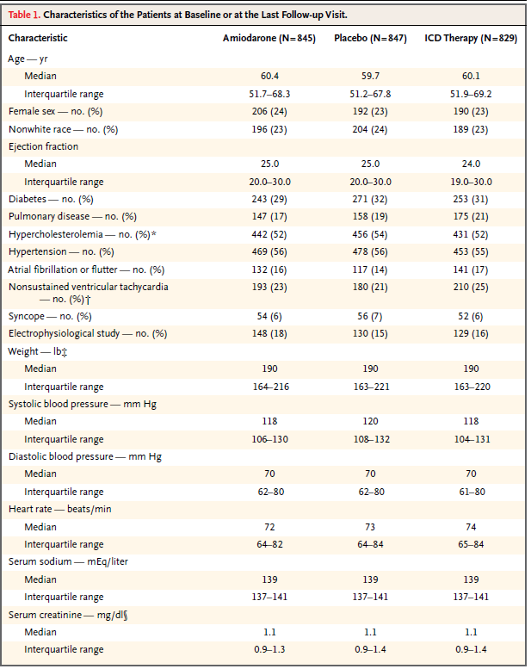
RESULTADOS

Slide 17
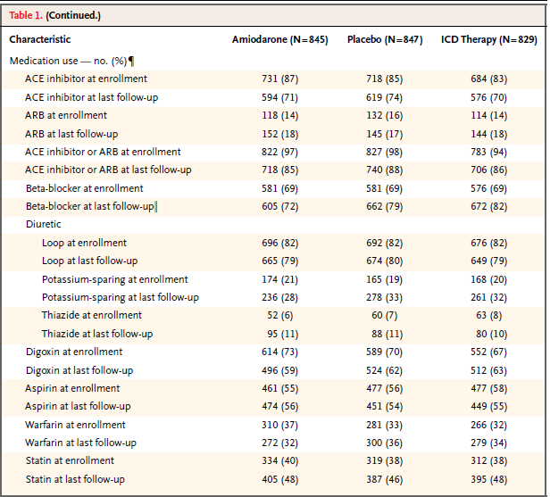

Slide 18
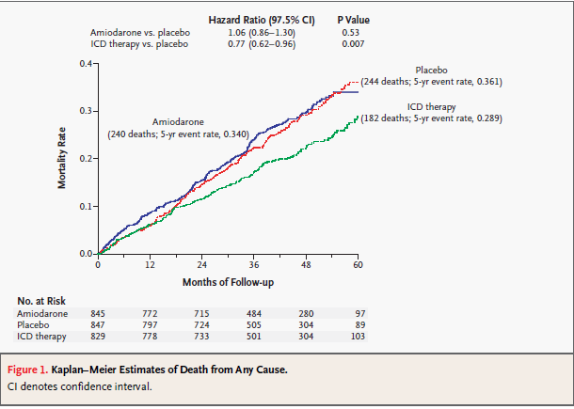
FIGURA 1. MUERTE POR CUALQUIER CAUSA.

Slide 19
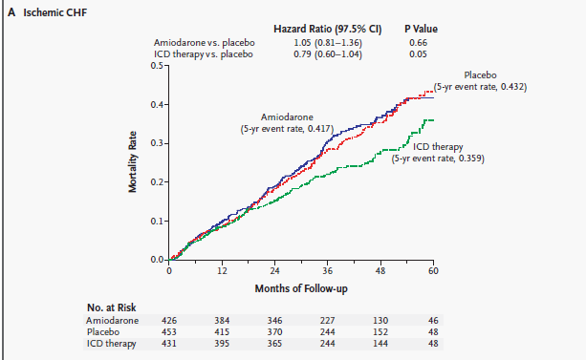
FIGURA 2 : Estimaciones de Kaplan-Meier de muerte por cualquier causa para los subgrupos preespecificados de ICC isquémica (panel A) e ICC no isquémica (panel B).

Slide 20
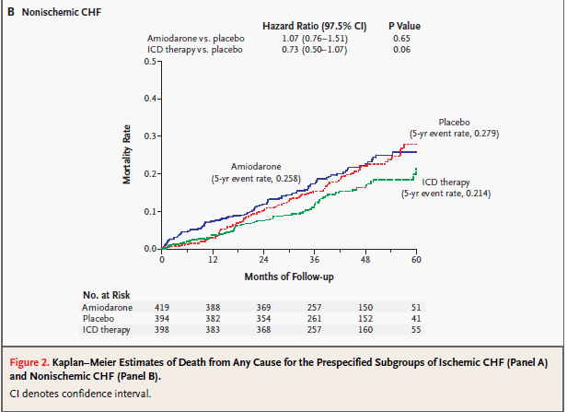

Slide 21
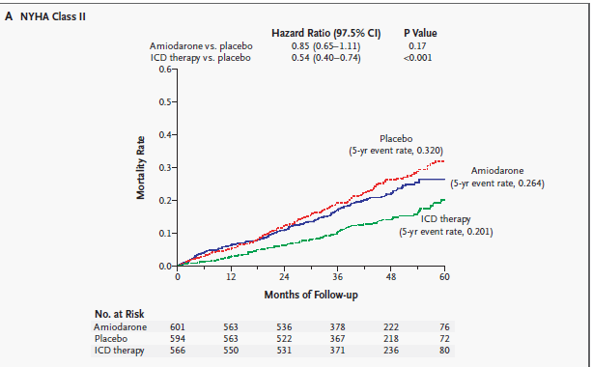
FIGURA 3:Estimaciones de Kaplan-Meier de muerte por cualquier causa para los subgrupos preespecificados de NYHA Clase II (Panel A) y Clase III (Panel B).

Slide 22
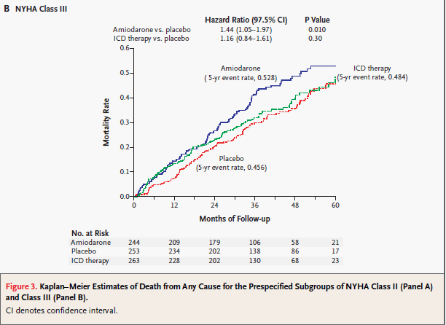

Slide 23
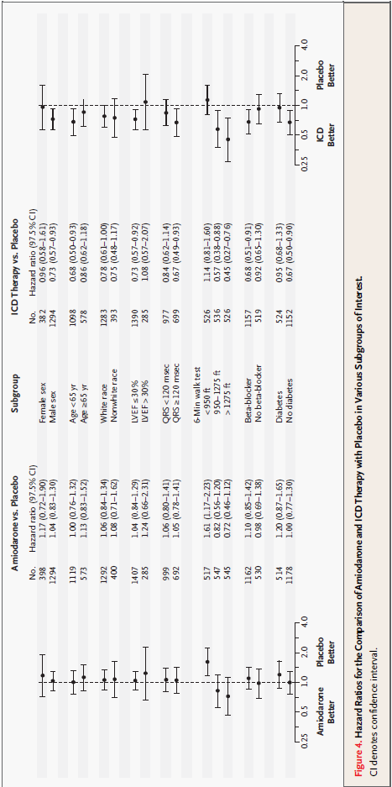
FIGURA 4:Razones de riesgo para la comparación de la terapia con amiodarona y ICD con placebo en varios subgrupos de interés

Slide 24
DISCUSIÓN
Nuestro estudio tiene dos hallazgos principales. En primer lugar, la terapia con un DAI de sólo descarga programado de forma conservadora redujo significativamente el riesgo relativo de muerte en un 23 por ciento, lo que resultó en una reducción absoluta de 7,2 puntos porcentuales a los cinco años entre los pacientes con ICC que recibieron antecedentes médicos de última generación. tratamiento, y el beneficio no varió según la causa de la ICC.
En segundo lugar, la amiodarona no tuvo ningún efecto beneficioso sobre la supervivencia, a pesar del uso de dosis adecuadas y tasas de cumplimiento razonables durante períodos más prolongados que en otros ensayos controlados con placebo.

Slide 25
DISCUSIÓN
Los hallazgos del estudio, elevan el estándar de atención para muchos pacientes con ICC al respaldar la evidencia de ensayos anteriores a favor de la terapia con DAI en pacientes con ICC isquémica y al proporcionar evidencia de un beneficio de supervivencia asociado con dicha terapia en pacientes con ICC no isquémica.
La terapia con ICD tuvo un beneficio significativo en los pacientes de clase II de la NYHA, pero no en los de ICC de clase III de la NYHA.
Por el contrario, la terapia con amiodarona no tuvo ningún beneficio en los pacientes de clase II de la NYHA y disminuyó la supervivencia entre los pacientes con ICC de clase III de la NYHA, en comparación con los que recibieron placebo.

Slide 26
Conclusión
SCD-HeFT BARDY demostró reducción de riesgo relativo de muerte en pacintes con IC independientemente de la causa en el grupo de paciente asignado a terapia con DAI sobre todo en clase funcional II NYHA
Sin embargo en los pacientes con clase III NYHA no hubo reducción de riesgo.
La terapia con amiodarona no tuvo ningún beneficio en los pacientes de clase II de la NYHA y disminuyó la supervivencia entre los pacientes con ICC de clase III de la NYHA
Otro hallazgo del estudio fue que los DAI de un solo cable demostraron ser beneficiosos a pesar de una tasa del 5% de complicaciones agudas relacionadas con el dispositivo y del 9% de complicaciones crónicas.
En conclusión, la amiodarona no mejora la supervivencia entre los pacientes con ICC sistólica leve a moderada. La terapia ICD simple, solo de choque, mejora la supervivencia más allá de la mejora que ofrece la terapia con medicamentos de última generación. Nuestro enfoque de la terapia con DAI es ampliamente aplicable y debería tener un efecto positivo en la salud pública de la población de pacientes con ICC.

Slide 27
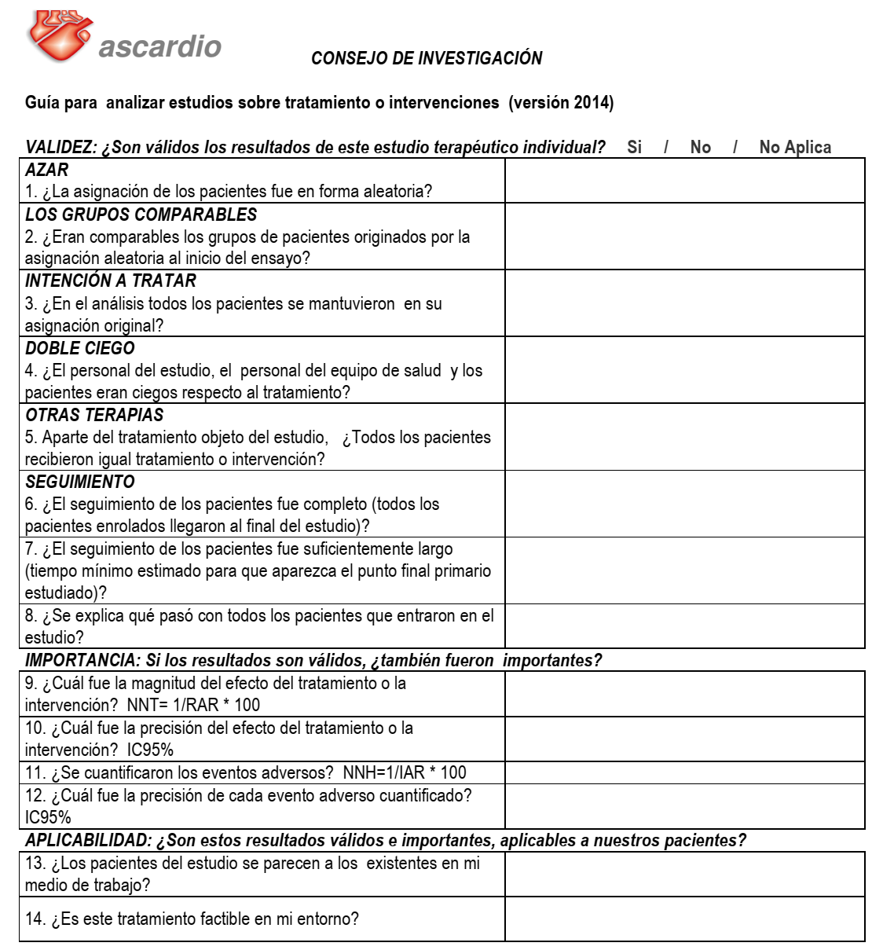
LISTA DE COTEJO

Slide 29
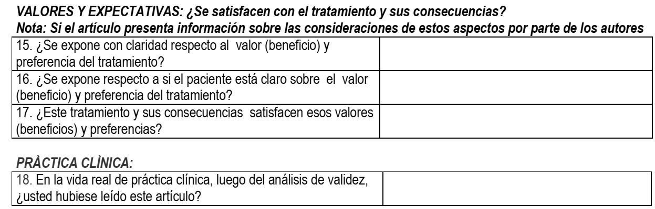

Slide 30
APORTES DEL GRUPO
En este estudio incluyeron pacientes con diagnostico de IC por etiología isquémica y no isquémica, mientras que la pregunta de ciclo establece pacientes no isquémicos, por lo que ayuda de manera parcial a responder la pregunta.
Además no se describen hallazgos ecocardiográficos que precisen que los pacientes tenían cardiopatía dilatada.
Parte del grupo de pacientes asignados a DAI recibieron amiodarona durante algún tiempo del estudio
No se registraron con precisión el numero total de descargas ya que algunos pacientes no informaron al laboratorio central de DAI de algunas descargas

Slide 31
APORTES DEL GRUPO
El seguimiento promedio de los pacientes fue de 45.5 meses, lo que resulta poco tiempo para evidenciar la magnitud real de la terapia aplicada.
A través de este estudio se determino que la terapia con Amiodarona no mejora la supervivencia en pacientes con IC de leve a moderada.
La terapia con DAI mejora la supervivencia mas allá que la terapia farmacológica de ultima generación.

Slide 32
